Slide 1
Подготовка к ЕГЭ по информатике с использованием платформы
«Яндекс Учебника»

Slide 2
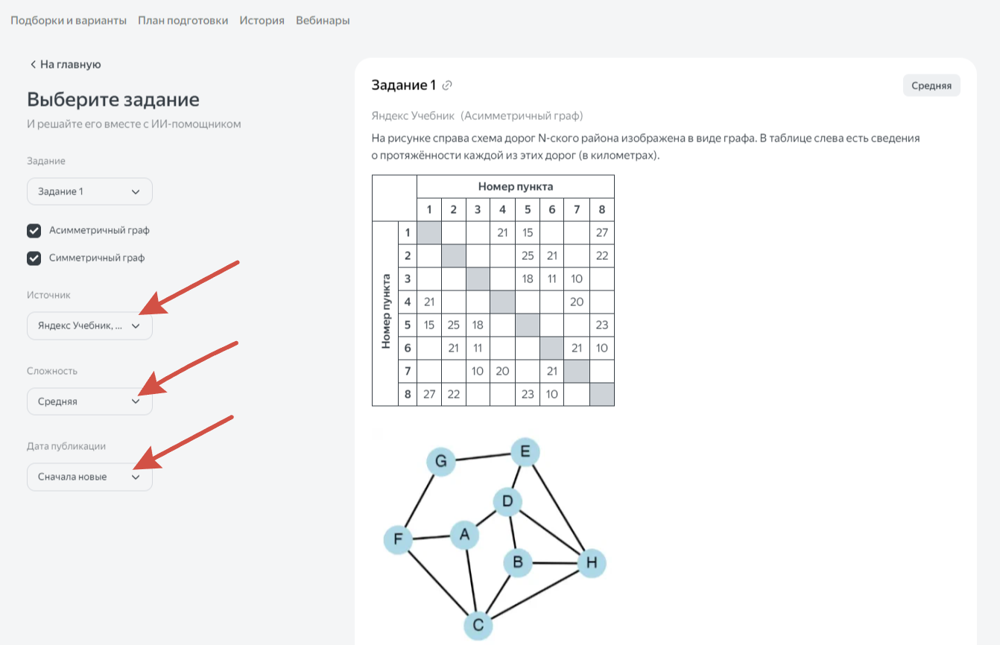
Подготовка к ЕГЭ по информатике с использованием платформы «Яндекс Учебника» может быть эффективной, если следовать нескольким рекомендациям:
на платформе «Яндекс Учебника» представлены задания разного уровня сложности. Для подготовки к ЕГЭ лучше выбирать задания, соответствующие требованиям экзамена. Это могут быть задания на программирование, алгоритмы, комбинаторику, логику и другие темы, которые входят в программу ЕГЭ по информатике.

Slide 3
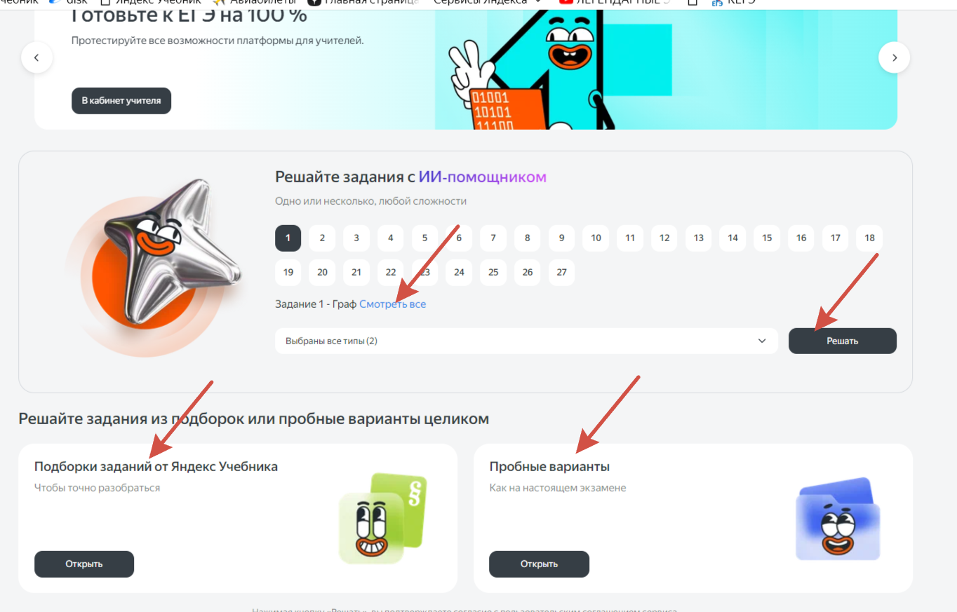
Практика решения задач: регулярное решение задач поможет закрепить теоретические знания и научиться применять их на практике. Можно начать с простых задач и постепенно переходить к более сложным.

Slide 4
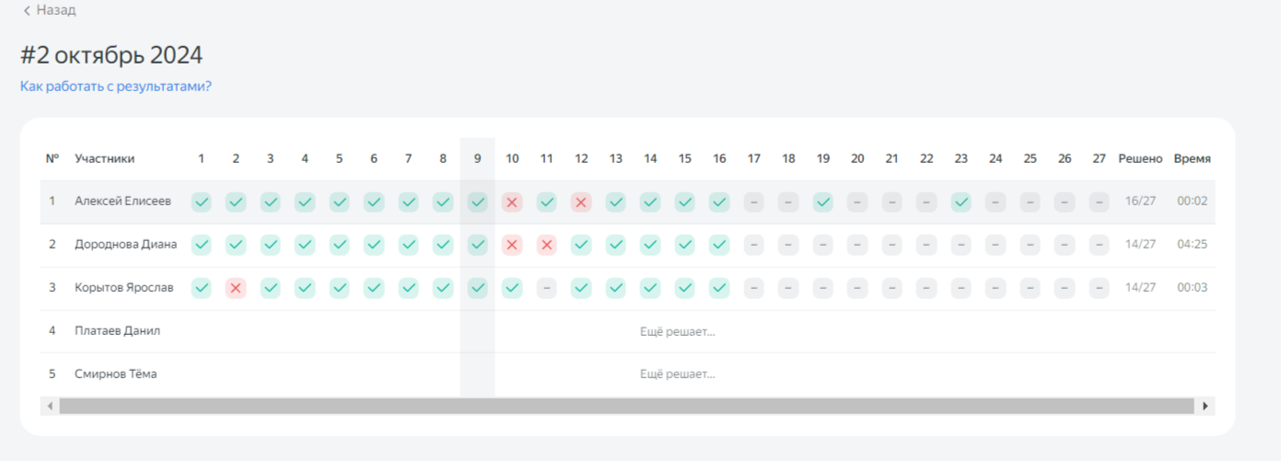
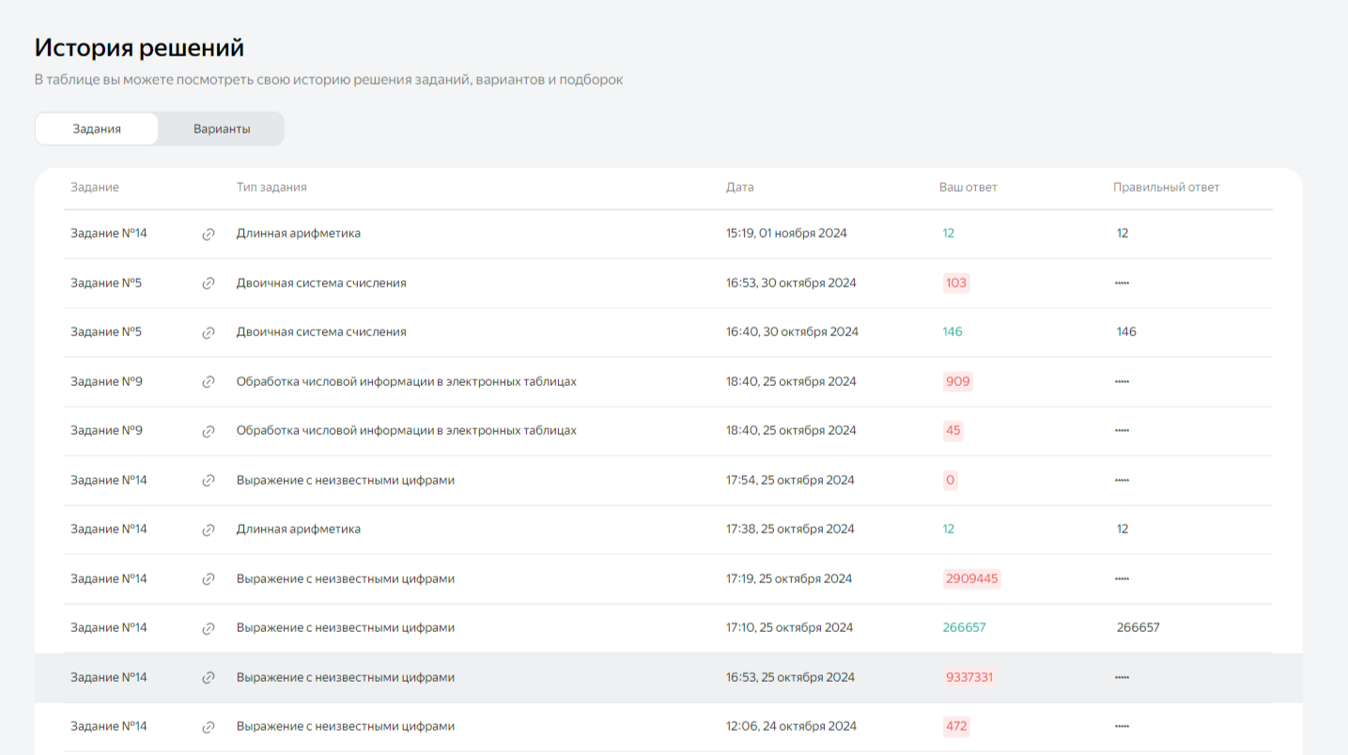
Анализ ошибок: после решения задачи важно проанализировать свои ошибки и понять, почему они возникли. Это поможет избежать повторения ошибок в будущем.

Slide 5
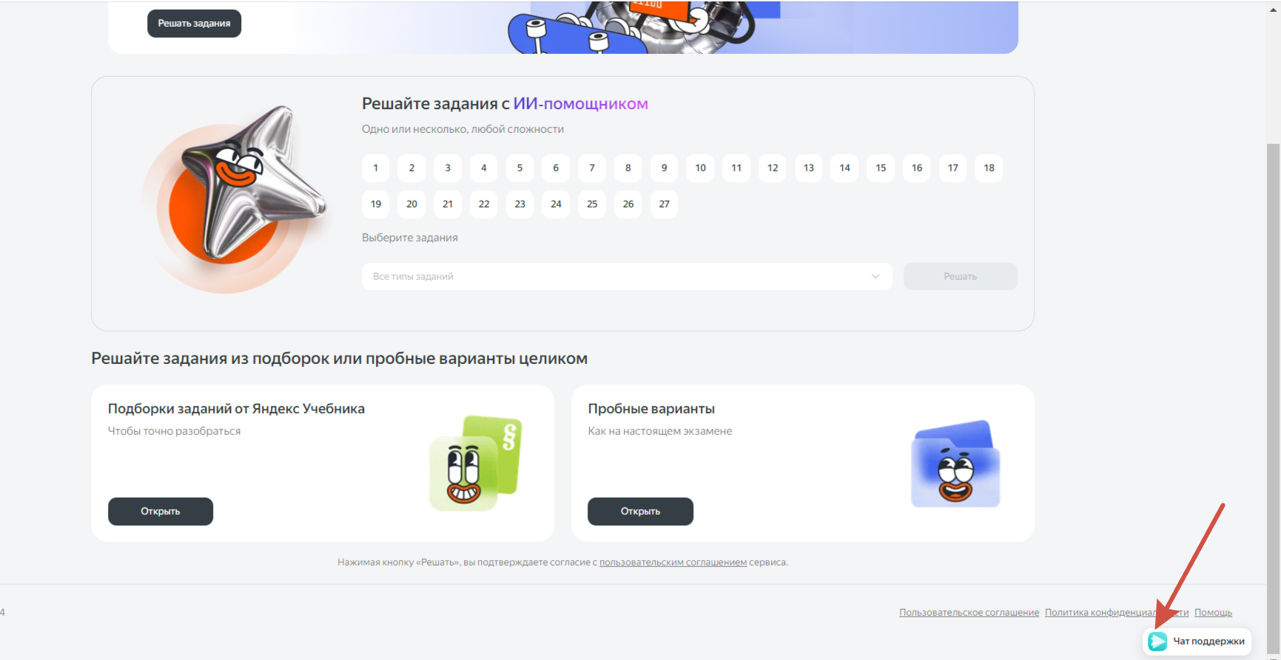
Обратная связь: платформа «Яндекс Учебника» предоставляет обратную связь по решению задач. Это может быть полезно для понимания, в каких областях знаний нужно ещё поработать.

Slide 6
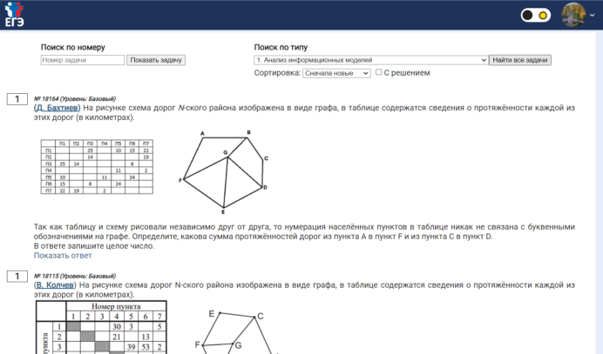
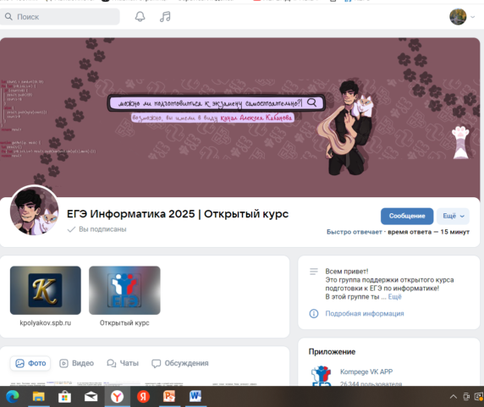
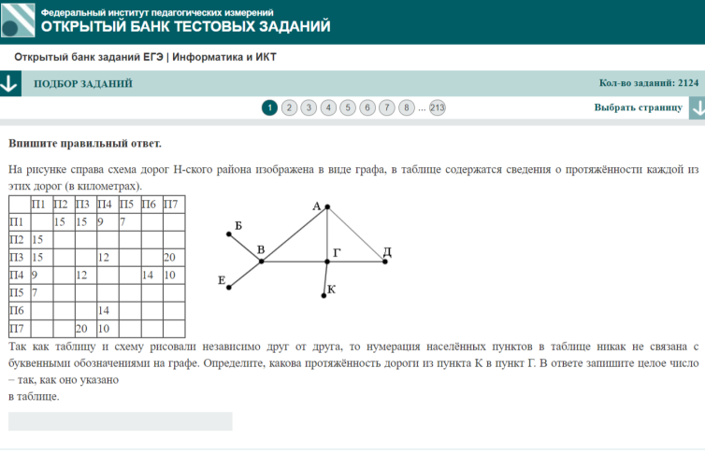
Использование дополнительных материалов: помимо заданий на платформе «Яндекс Учебника», можно использовать другие источники информации для подготовки к ЕГЭ. Это могут быть учебники, онлайн-курсы, видеоуроки и т. д.
https://kompege.ru/task
https://vk.com/ege_info_open
https://vk.com/inform_web
https://kpolyakov.spb.ru/school/ege.htm
https://ege.fipi.ru/bank/index.php?proj=B9ACA5BBB2E19E434CD6BEC25284C67F

Slide 7
Регулярность занятий: для эффективной подготовки к ЕГЭ необходимо заниматься регулярно. Можно выделить определённое время каждый день или неделю для решения задач.

Slide 8
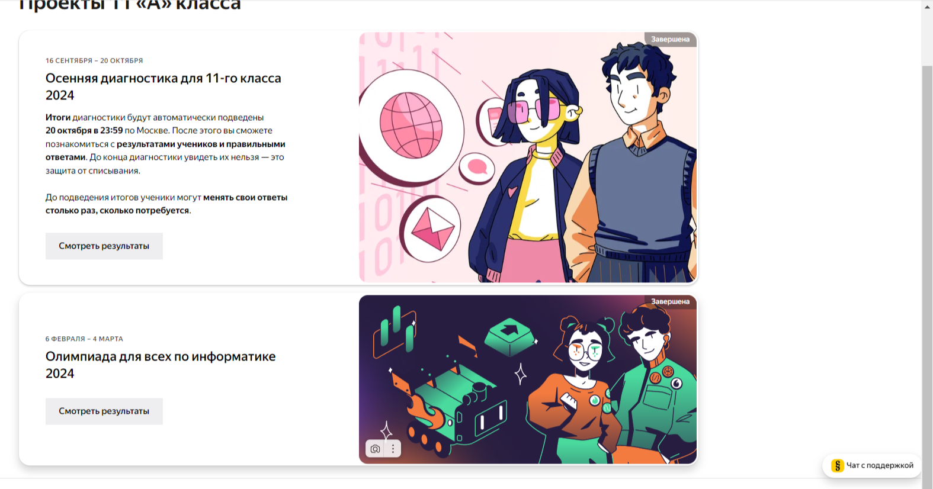
Участие в соревнованиях и олимпиадах: участие в соревнованиях и олимпиадах по информатике может быть полезным для практики решения задач и получения опыта.

Slide 9
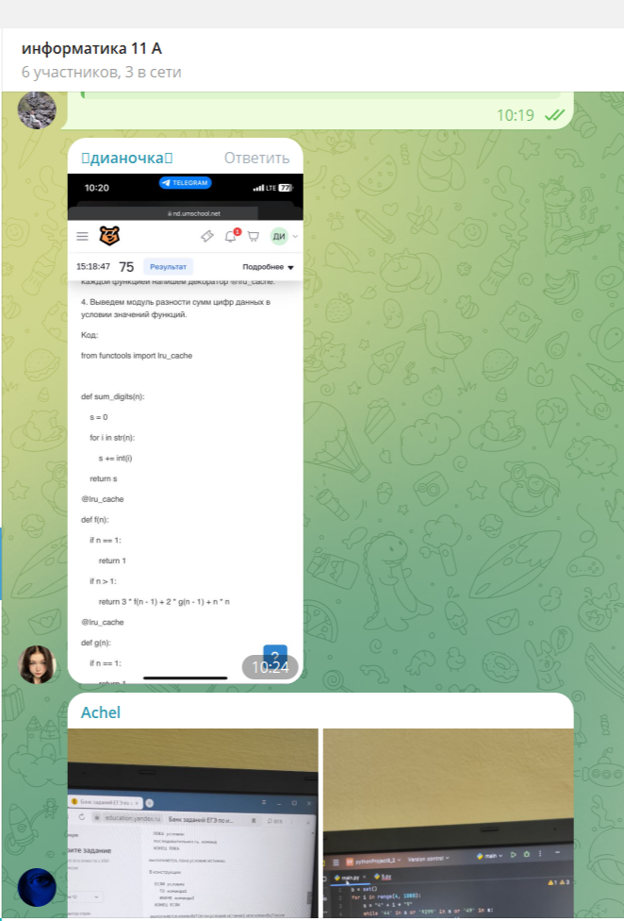
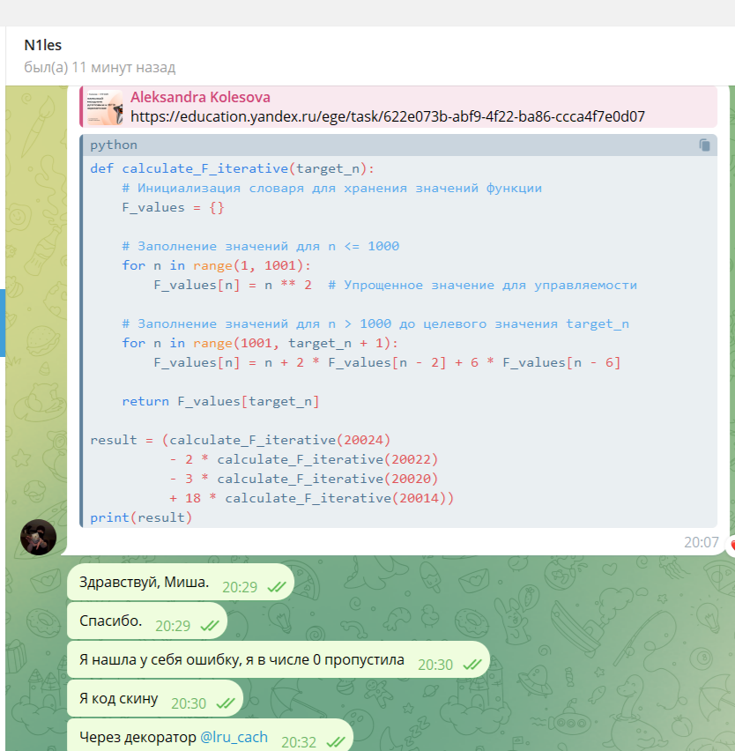
Обсуждение задач с другими учениками: обсуждение задач с другими учениками, которые также готовятся к ЕГЭ, может помочь лучше понять решение и получить новые идеи.

Slide 10
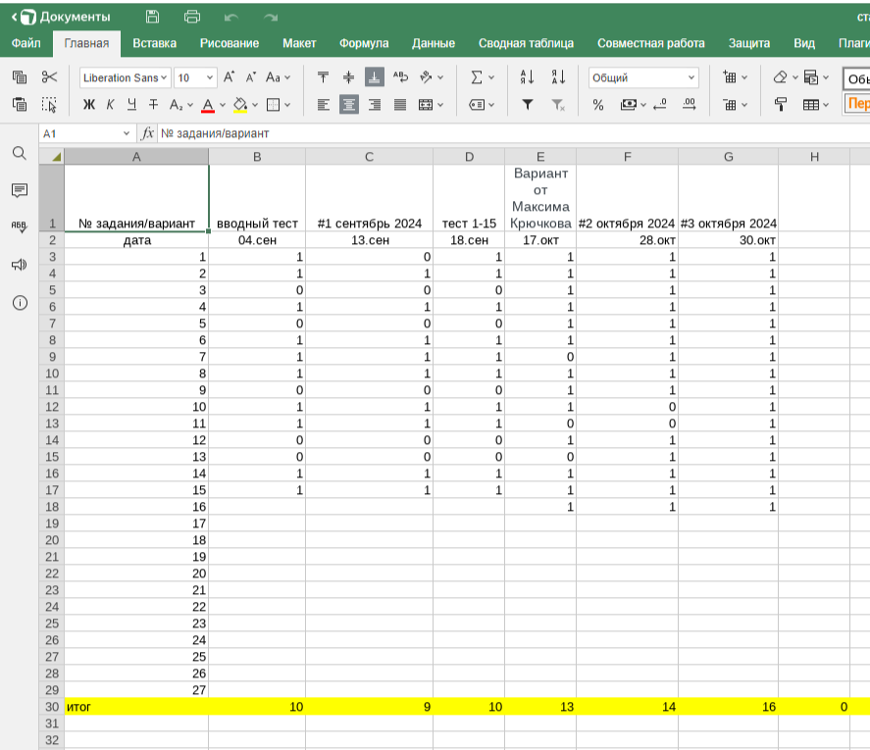
Самоконтроль: важно отслеживать свой прогресс и оценивать свои успехи. Это поможет понять, какие темы нужно повторить или изучить более подробно.

Slide 11
Яндекс ЕГЭ может помочь в подготовке к экзамену по информатике, предоставляя следующие возможности:
Тестирование в формате ЕГЭ
Анализ результатов
Разнообразие заданий
Тренировка навыков
Обратная связь
Экономия времени
Мотивация
Удобство
Индивидуальный подход
Поддержка сообщества
Однако стоит помнить, что использование сервиса не заменяет полноценную подготовку к экзамену, которая должна включать изучение теоретического материала, решение практических задач и консультации с преподавателем.

Slide 12
Важно помнить, что подготовка к ЕГЭ по информатике требует времени и усилий. Регулярные занятия и практика решения задач помогут достичь хороших результатов.

